Slide 1
ПРОЕКТ ПО ОКРУЖАЮЩЕМУ МИРУ 4 «а» класс
МБОУ «Веденская СОШ № 2
«ЖИЗНЬ ЛЕСА»

Slide 2
ЦЕЛЬ ПРОЕКТА:
повышение экологической грамотности учащихся через формирование представлений о роли леса в жизни человека и природы.

Slide 3
ЗАДАЧИ ПРОЕКТА:
познакомить с особенностями растительного и животного мира лесов;
выявить экологические проблемы леса, которые возникли по вине человека;
учить применять знания в новых условиях при создании творческого продукта – книги о жизни леса;
развивать умение распознавать проблему и преобразовывать её в цель собственной деятельности;
развивать познавательный интерес и активность, умение работать с литературой;
формировать навыки исследовательской деятельности;
учить публично выступать и представлять свой творческий продукт.

Slide 4
УЧАЩИЕСЯ 4 «а» КЛАССА МБОУ СОШ № 2

Slide 5
ПРОГНОЗИРУЕМЫЙ РЕЗУЛЬТАТ:
создание книги «Жизнь леса»,
создание стенгазеты «Жизнь леса»,
формирование исследовательских и творческих форм мышления,
развитие познавательных способностей,
навыков самостоятельной деятельности,
умение публично выступать и представлять проект.

Slide 6
Посмотри мой юный друг,
И увидишь ты вокруг
Небо светлое-голубое.
Солнце светит золотое
ветер листьями играет,
Травы росы умывают,
Речка,лес,цветы,поля-
Сердцу милая земля.

Slide 7
НАША КНИГА

Slide 8
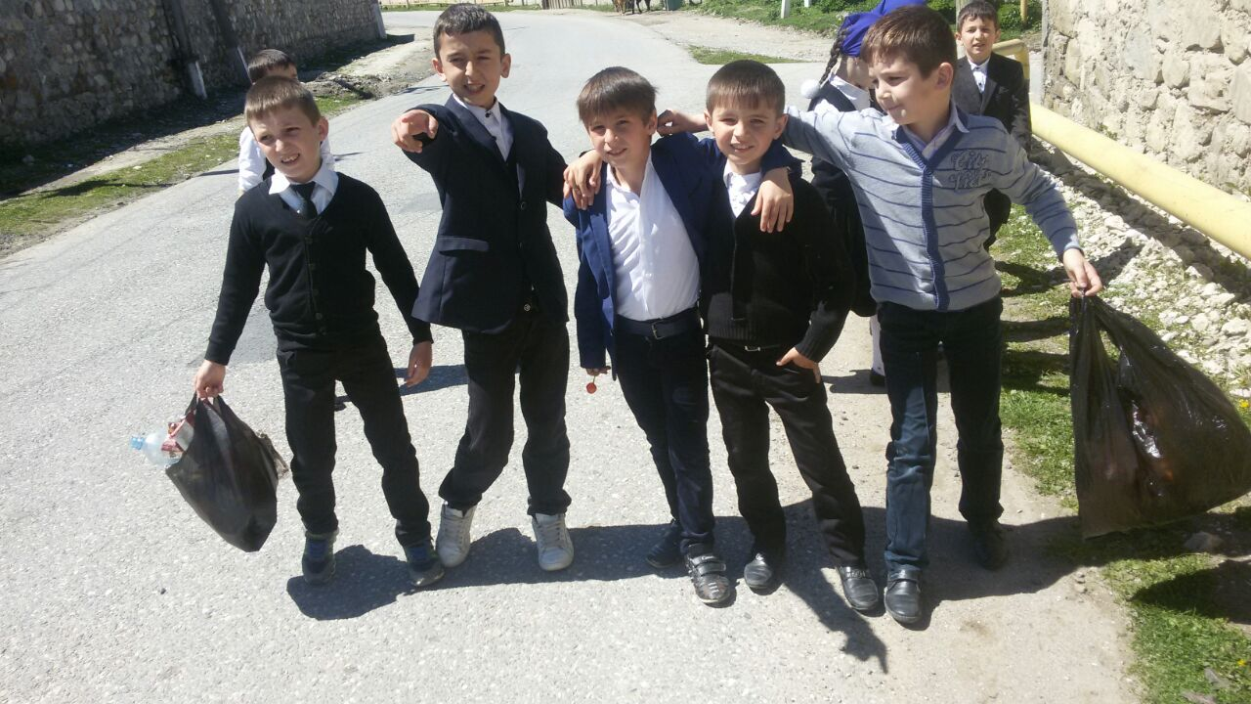
РЕФЛЕКСИЯ
Группы оценили работу каждого участника. Учитель оценивал работу групп в целом. К подготовке своего материала ребята подошли творчески. Раскрыли тему своего задания. Был представлен интересный познавательный материал, в котором есть соответствие содержания и иллюстрированного материала. И вместе с созданием книги, оформили стенгазету «Жизнь леса». В стенгазете поместили интересные заметки о лесе и иллюстрации к ним.

Slide 9
Показ проекта. Проект был показан учащимся 4 «а» класса

Slide 10
ИТОГ ПРОЕКТА
Учащиеся познакомились с особенностями растительного и животного мира лесов, постарались понять экологические проблемы леса, проявили познавательный интерес и активность при создании книги и стенгазеты, учились публично выступать и представлять свой творческий продукт. Их работа оценена положительно.

Slide 11
СПАСИБО ЗА ВНИМАНИЕ

